Slide 1

Zespół 5
Skład zespołu:
Marcin Adamczyk
Paweł Witkowski
Łukasz Szmołda
Kacper Pawlicki

Slide 2
Podział problemu na podproblemy
02
01
03
04
05
Wyznaczenie maksymalnego przepływu z pól do karczm
Reprezentacja danych
Minimalizacja kosztu naprawy dróg przy zachowaniu maksymalnego przepływu
Uwzględnienie różnic w wydajności upraw (podział płaszczyzny na ćwiartki)
Wyszukiwanie tekstowe i kompresja danych

Slide 3
Maksymalny Przepływ: Wiele Źrodeł i Ujść
Superźródło Łączenie wszystkich źródeł
Superujście
Łączenie wszystkich ujść
Edmonds-Karp
Algorytm na rozszerzonej sieci

Slide 4
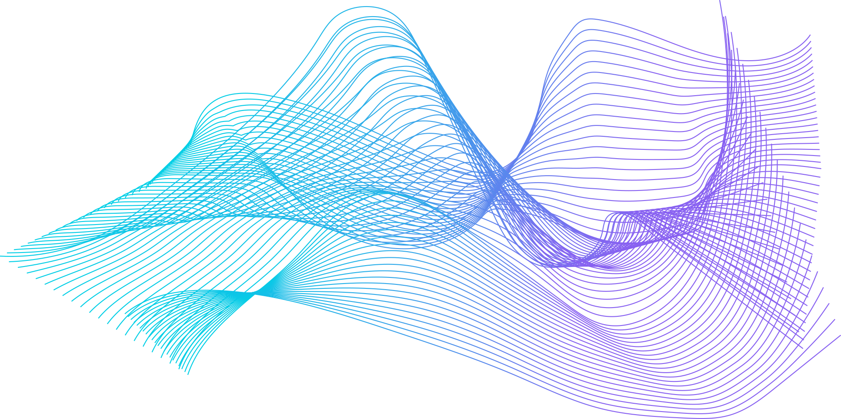
Koszt Aktywacji Tylko aktywne krawędzie
Algorytm Busackera-Gowena Z naszą modyfikacją
Minimalny Koszt Naprawy Sieci

Slide 5
Geometryczna segmentacja sieci przepływowej
Punkt Centralny Środek ciężkości wszystkich punktów
Podział na ćwiartki Według położenia względem centrum

Slide 6
Wyszukiwanie Wzorców w Tekście
Nazwa Algorytmu | Złożoność czasowa | Idea Algorytmu
Algorytm KMP | O(n+m) | Prefiksy i Sufiksy
Algorytm Boyera-Moore'a | O(n/m), w najgorszym przypadku O(n+m) | Od końca wzorca
Algorytm Rabina-Karpa | O(m*n), w praktyce O(m+n) | Hashowanie
Algorytm naiwny | O(n*m) dlugosc tekstu i wzorca | Porównywanie znak po znaku

Slide 7
Kompresja danych
Przyrostowe dodawanie danych Kompresja zbiorcza z dopisywaniem danych
Algorytm Huffmana Krótsze kody dla częstszych znaków.

Slide 8






Technologie i Narzędzia

Slide 9
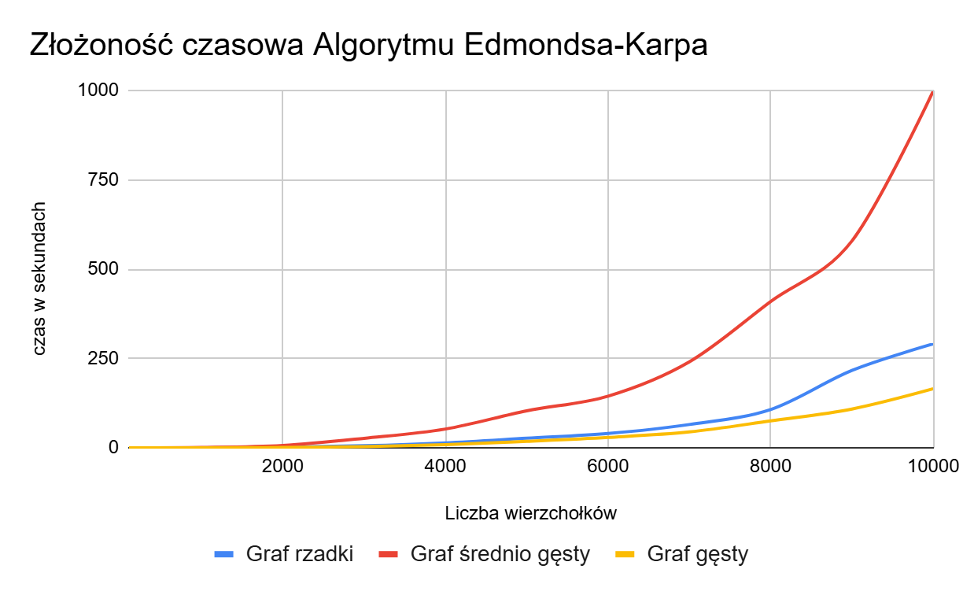
Wykres wzrostu czasu w Alg. Edmondsa-Karpa
Liczba wierzchołków | Graf rzadki | Graf średnio gęsty | Graf gęsty
100 | 0,0008s | 0,002s | 0,001s
1000 | 0,2s | 1s | 0,1s
2000 | 1,7s | 6,5s | 0,9s
3000 | 6s | 27s | 3s
4000 | 14s | 53s | 9s
5000 | 27s | 104s | 18s
6000 | 40s | 145s | 29s
7000 | 65s | 241s | 44s
8000 | 107s | 410s | 75s
9000 | 217s | 579s | 109s
10000 | 291s | 999s | 165s

Slide 10
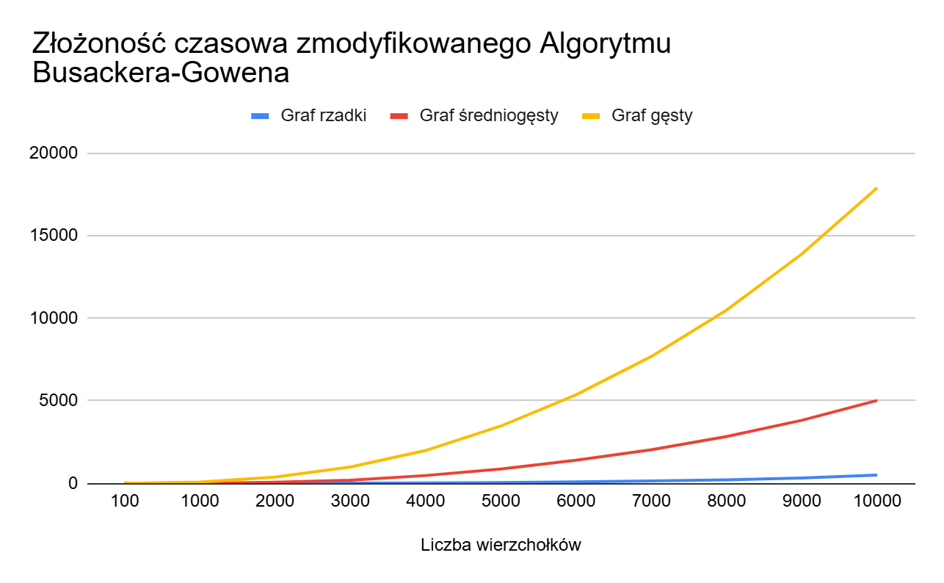
Wykres wzrostu czasu w zmodyfikowanym Alg. Busackera-Gowena
Liczba wierzchołków | Graf rzadki | Graf średnio gęsty | Graf gęsty
100 | 0,007s | 0,01s | 0,1s
1000 | 0,8s | 7s | 75s
2000 | 4s | 67s | 385s
3000 | 11s | 193s | 994s
4000 | 28s | 475s | 1989s
5000 | 52s | 870s | 3472s
6000 | 89s | 1400s | 5370s
7000 | 143s | 2040s | 7690s
8000 | 214s | 2840s | 10500s
9000 | 323s | 3820s | 13900s
10000 | 505s | 5020s | 17900s

Slide 11
Porównanie rozmiaru danych przed i po kompresji (kodowanie Huffmana):
Liczba rozwiązań | Rozmiar przed kompresją | Rozmiar po kompresji | Oszczędność (%)
1 | 4,07 KB | 3,82 KB | ~6%
2 | 8,14 KB | 6,19 KB | ~24%
5 | 20,3 KB | 13,1 KB | ~35%
10 | 40,7 KB | 24,7 KB | ~39%

Slide 12


Dziękujemy za uwage!
Chętnie odpowiemy na pytania

